Slide 1
BỘ THÔNG TIN VÀ TRUYỀN THÔNG
CỤC TIN HỌC HÓA
GIỚI THIỆU TỔNG QUAN
KHUNG KIẾN TRÚC CPĐT VÀ HỆ THỐNG TIÊU CHUẨN KẾT NỐI
PHỤC VỤ TRIỂN KHAI CỔNG DVC QUỐC GIA VÀ HT MỘT CỬA ĐIỆN TỬ
Thừa Thiên Huế, tháng 7, năm 2019

Slide 2
NỘI DUNG CHÍNH
KHUNG KIẾN TRÚC CHÍNH PHỦ ĐIỆN TỬ
I
Sự cần thiết của Khung Kiến trúc CPĐT
II
Khung Kiến trúc CPĐT Việt Nam, V1.0
III
Kết quả triển khai Khung Kiến trúc 1.0
IV
Khung Kiến trúc CPĐT Việt Nam, V2.0

Slide 3

I. SỰ CẦN THIẾT CỦA KHUNG KIẾN TRÚC CPĐT
Tăng cường khả năng kết nối liên thông, tích hợp, chia sẻ, sử dụng lại thông tin, cơ sở hạ tầng thông tin
Nâng cao tính linh hoạt khi xây dựng, triển khai các thành phần, hệ thống thông tin theo điều kiện thực tế;
Tăng cường khả năng giám sát, đánh giá đầu tư; đảm bảo triển khai ứng dụng CNTT đồng bộ, hạn chế trùng lặp, tiết kiệm chi phí, thời gian triển khai của CQNN;
Tạo cơ sở xác định các thành phần, hệ thống CNTT cần xây dựng và lộ trình, trách nhiệm triển khai CPĐT tại Việt Nam.

Slide 4
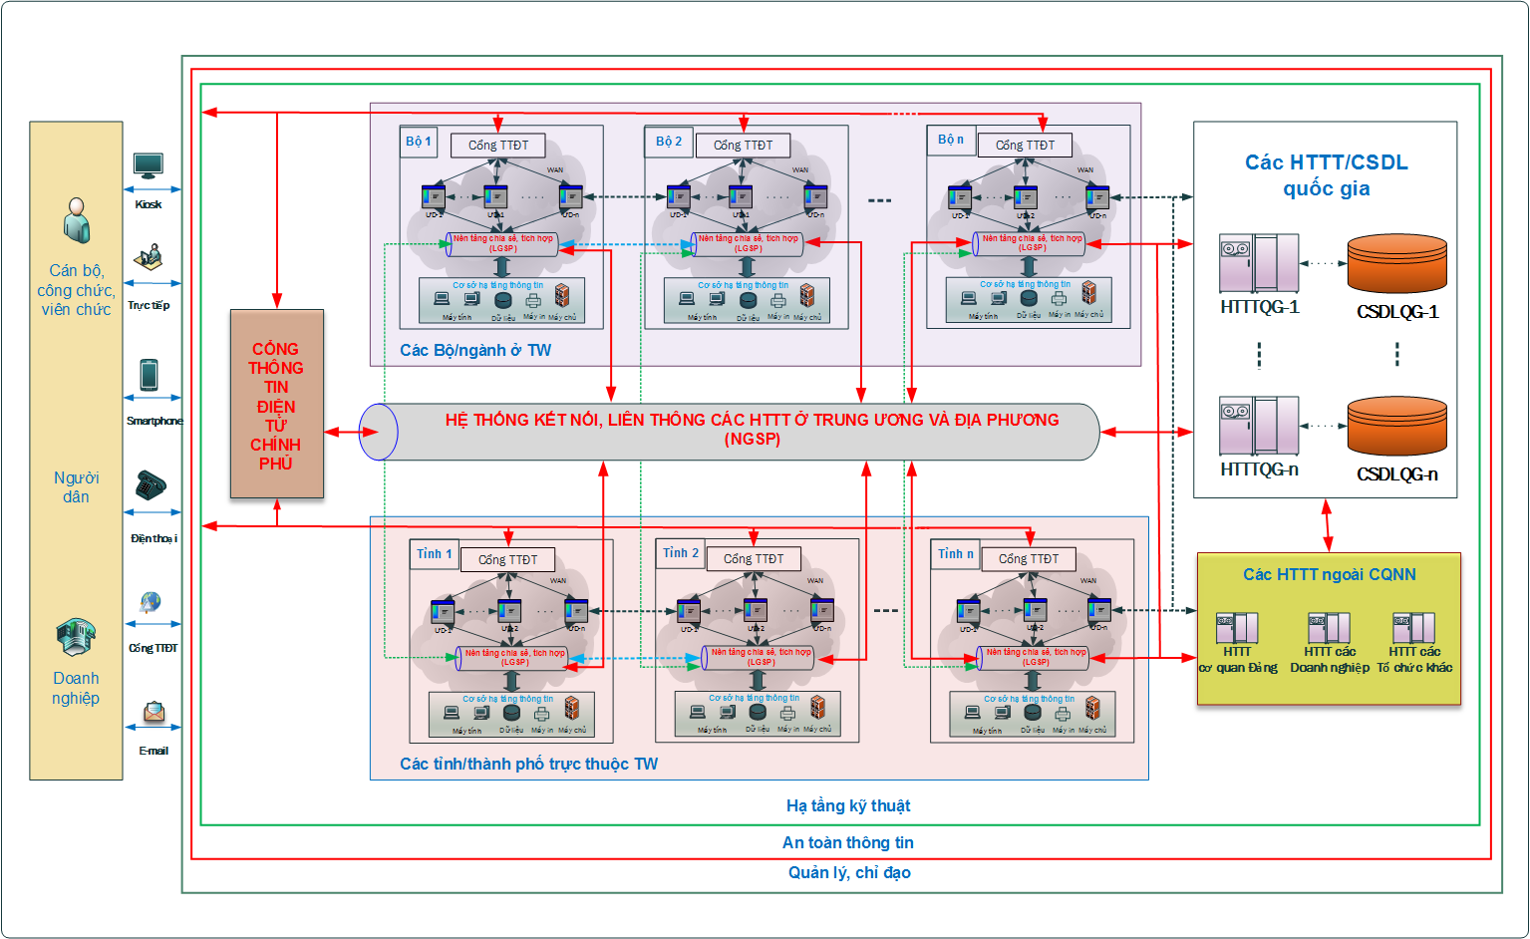
II. KHUNG KIẾN TRÚC CPĐT VIỆT NAM V1.0
Sơ đồ tổng thể

Slide 5
Hiện trạng xây dựng Kiến trúc CPĐT/CQĐT
III. KẾT QUẢ TRIỂN KHAI KHUNG KIẾN TRÚC 1.0
Số Bộ đã ban hành Kiến trúc CPĐT:
16 Bộ
Số Tỉnh/Tp đã ban hành Kiến trúc CQĐT:
61 tỉnh/Thành phố
Notes:
5
5

Slide 6
IV. KHUNG KIẾN TRÚC CPĐT VIỆT NAM 2.0
MỘT SỐ ĐIỂM MỚI SO VỚI PHIÊN BẢN 1.0
Cách tiếp cận, xây dựng phù hợp với thông lệ quốc tế, thực tiễn tại Việt Nam và xu hướng phát triển CPĐT hướng tới Chính phủ số.
Bổ sung các thành phần làm rõ cấu trúc Khung Kiến trúc CPĐT VN, phiên bản 2.0:
Tầm nhìn kiến trúc;
Nguyên tắc kiến trúc;
Phương pháp kiến trúc CPĐT; Công cụ hỗ trợ phát triển kiến trúc;
Các mô hình tham chiếu (BRM, DRM, ARM, TRM, SRM);
Thể hiện rõ nét hơn Sơ đồ khái quát CPĐT Việt Nam.

Slide 7
1. Tầm nhìn Kiến trúc
3. Phương pháp và công cụ phát triển Kiến trúc
4. Các mô hình tham chiếu
5. Sơ đồ khái quát CPĐT Việt Nam
6. Tổ chức thực hiện (Quản trị Kiến trúc)
2. Nguyên tắc
IV. CÁC THÀNH PHẦN CHÍNH KHUNG KIẾN TRÚC 2.0

Slide 8
1. TẦM NHÌN KIẾN TRÚC
Khung Kiến trúc CPĐT Việt Nam là cơ sở để hình thành kiến trúc hợp nhất và là công cụ hỗ trợ ra quyết định ứng dụng CNTT để nâng cao hiệu quả hoạt động của cơ quan nhà nước, đẩy mạnh cung cấp dịch vụ công trực tuyến hiệu quả.

Slide 9
2. CÁC NGUYÊN TẮC
Các nguyên tắc chung
Nguyên tắc nghiệp vụ
Nguyên tắc dữ liệu
Nguyên tắc ứng dụng
Nguyên tắc công nghệ
Nguyên tắc an toàn, an ninh mạng

Slide 10
3. PHƯƠNG PHÁP VÀ CÔNG CỤ KIẾN TRÚC
Phương pháp kiến trúc hướng dẫn đầy đủ, quy trình từng bước để các Bộ, ngành, địa phương xây dựng kiến trúc, trong có mô tả mục tiêu, kết quả của từng giai đoạn trong quy trình với sự hỗ trợ của các công cụ, mô hình được mô tả trong Khung Kiến trúc
Các phần mềm ứng dụng như: Microsoft Word, Microsoft Excel, Visio, Ngôn ngữ ký hiệu và mô hình hóa quy trình nghiệp vụ BPMN (Business Process Model and Notation), Ngôn ngữ mô hình hóa hợp nhất UML (Unified Modeling Language), Ngôn ngữ mô hình hóa kiến trúc Archimate,…
Phương pháp
Công
cụ

Slide 11
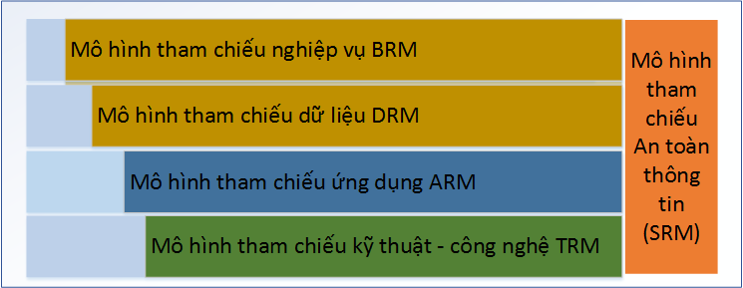
4. CÁC MÔ HÌNH THAM CHIẾU

Slide 12
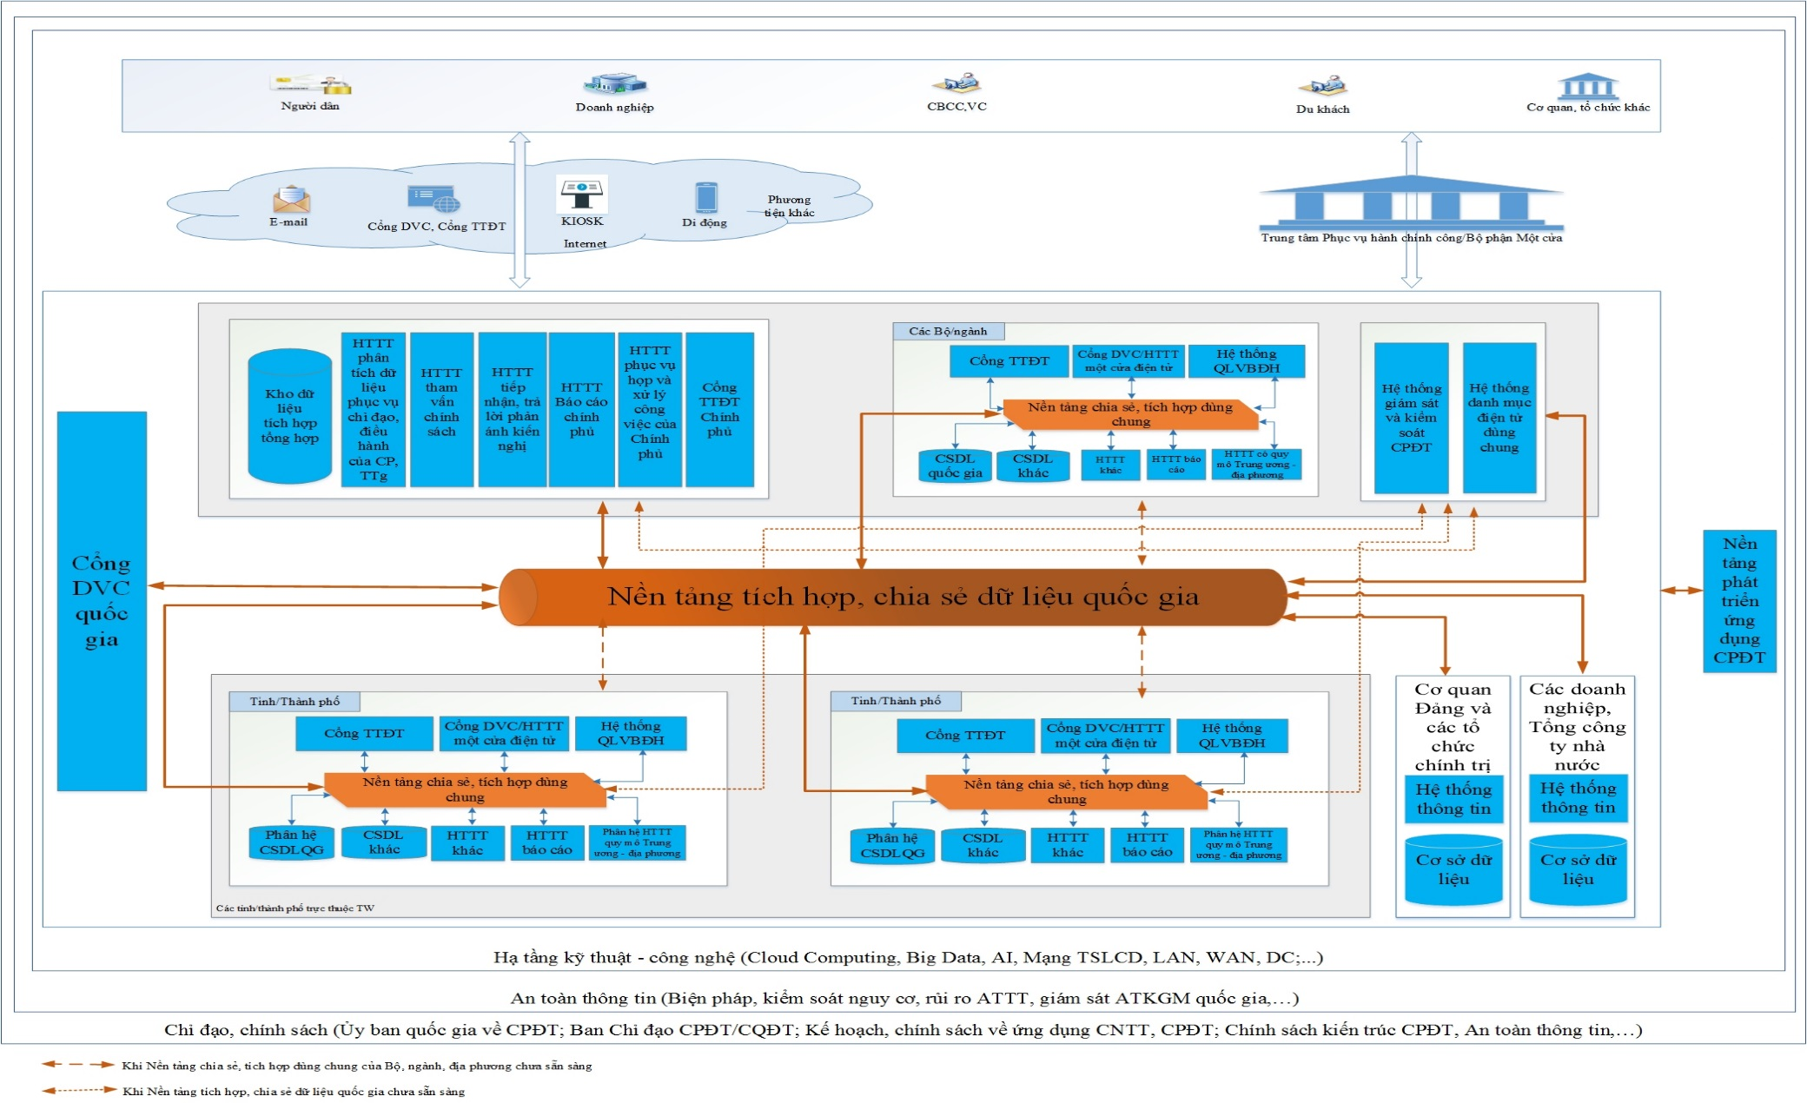
5. SƠ ĐỒ KHÁI QUÁT CPĐT VIỆT NAM

Slide 13
6. TỔ CHỨC THỰC HIỆN
Ủy ban quốc gia về CPĐT
(Chỉ đạo các bộ, ngành, địa phương xây dựng Kiến trúc CPĐT)
Bộ Thông tin và Truyền thông
Các Bộ, ngành, địa phương

Slide 14
TIÊU CHUẨN KẾT NỐI
PHỤC VỤ CỔNG DVC QG VÀ HT MỘT CỬA ĐIỆN TỬ
I
Thông tư số 39/2017/TT-BTTT ngày 15/12/2017
Ban hành danh mục tiêu chuẩn kỹ thuật về ứng dụng CNTT trong cơ quan nhà nước
II
Quyết định số 1697/QĐ-BTTTT ngày 23/10/2018
Ban hành Bộ tiêu chí, quy định thống nhất về chức năng, tính năng kỹ thuật trong xây dựng Cổng dịch vụ công, Hệ thống một cửa điện tử.
III
Quyết định số 1705/QĐ-BTTTT ngày 23/10/2018
Hướng dẫn kỹ thuật định dạng dữ liệu gói tin phục vụ kết nối Cổng DVCQG với Cổng DVC, HT một cửa điện tử cấp bộ, cấp tỉnh và các CSDLQG, chuyên ngành.

Slide 15
I
Thông tư số 39/2017/TT-BTTT ngày 15/12/2017
Ban hành danh mục tiêu chuẩn kỹ thuật về ứng dụng CNTT trong CQNN
(1) Nhóm tiêu chuẩn về kết nối, ví dụ: HTTP, FPT, POP,…
(2) Nhóm tiêu chuẩn về tích hợp dữ liệu, ví dụ: XML, XSL, XML Schema, JSON…
(3) Nhóm tiêu chuẩn về truy cập thông tin, ví dụ: HTML, CSS, TIFF, PNG, MPEG-4…
(4) Nhóm tiêu chuẩn về an toàn thông tin, ví dụ: S/MIME, OpenPGP, SSH, TLS…

Slide 16
Ban hành Bộ tiêu chí, quy định thống nhất về chức năng, tính năng kỹ thuật trong xây dựng Cổng dịch vụ công, Hệ thống một cửa điện tử.
II
Quyết định số 1697/QĐ-BTTTT ngày 23/10/2018
Các yêu cầu chung
Yêu cầu về khả năng kết nối, chia sẻ dữ liệu
Yêu cầu chức năng phần mềm HTTT MCĐT
Yêu cầu chức năng phần mềm Cổng DVC
Yêu cầu hiệu năng
Yêu cầu về an toàn, bảo mật
Yêu cầu sự đáp ứng định dạng dữ liệu gói tin kết nối cổng DVC và HTTT MCĐT với Cổng DVC QG
Yêu cầu về sự đáp ứng yêu cầu về dữ liệu chia sẻ phục vụ kết nối giữa Cổng DVC và HTTT MCĐT
Yêu cầu về một số tính năng, tiêu chí phi chức năng khác

Slide 17
III
Quyết định số 1705/QĐ-BTTTT ngày 23/10/2018
Hướng dẫn kỹ thuật định dạng dữ liệu gói tin phục vụ kết nối Cổng DVCQG với Cổng DVC, HT một cửa điện tử cấp bộ, cấp tỉnh và các CSDLQG, chuyên ngành.
(1) Các gói tin đồng bộ trạng thái xử lý, trả kết quả giải quyết thủ tục hành chính (Document)
(2) Gói tin đồng bộ số liệu thăm dò ý kiến, đánh giá chất lượng dịch vụ hành chính công (Vote)
(3) Gói tin đồng bộ số liệu thống kê về tiếp nhận, xử lý, tra kết quả giải quyết thủ tục hành chính (Statistic)

Slide 18
Quy chuẩn kỹ thuật quốc gia phục vụ kết nối Cổng DVCQG
và HTTT một cửa điện tử
(1) Xây dựng dựa trên cơ sở Hướng dẫn kỹ thuật đã ban hành năm 2018 (Quyết định số 1705/QĐ-BTTTT) và bổ sung một số gói tin theo nhu cầu thực tế (ví dụ: đồng bộ, xác thực người dùng).
(2) Tiến độ xây dựng
Hoàn thiện dự thảo gửi xin ý kiến (tháng 6/2019);
Tổng hợp ý kiến góp ý, tiếp thu (tháng 7-8/2019);
Dự kiến ban hành: Quý IV/2019 theo Nghị định số 61/2018/NĐ-CP và Quyết định số 985/QĐ-TTg.

Slide 19


BỘ THÔNG TIN VÀ TRUYỀN THÔNG
NGHỊ QUYẾT 17/NQ-CP & ĐỊNH HƯỚNG
PHÁT TRIỂN CPĐT VIỆT NAM

Slide 20
NỘI DUNG
1
Tồn tại
2
Tầm nhìn
3
Mục tiêu
4
Nguyên tắc
5
Phương châm thực hiện
6
Cách tiếp cận
7
Các giai đoạn phát triển

Slide 21
NỘI DUNG (tiếp)
8
Các nhiệm vụ trọng tâm
9
Xây dựng các yếu tố nền tảng
10
Tổ chức bộ máy
11
Xây dựng hệ thống giám sát và đánh giá thực thi
12
Ngân sách cho CPĐT
13
Kế hoạch thực thi
14
Đánh giá rủi ro và giải pháp

Slide 22
1. TỒN TẠI
Thiếu lãnh đạo tập trung,
thiếu trách nhiệm rõ ràng
Bảo mật ATTT thấp
Thiếu Chiến lược phát triển CPĐT
Thiếu ngân sách,
không phân bổ tập trung
Tỉ lệ DVCTT mức 4 thấp: 7.44% Tỉ lệ DVCTT mức 4 có phát sinh hồ sơ trực tuyến: 33,57%
TỒN TẠI
Thiếu các quy định pháp lý nền tảng về định danh, xác thực điện tử,
trao đổi, chia sẻ dữ liệu,...
Các CSDL quốc gia
triển khai chậm (Dân cư, Đất đai)
Các Bộ, ngành, địa phương dùng nhiều phần mềm, nền tảng, CSDL khác nhau, lãng phí
Không tương thích liên thông
Trùng lặp các quy trình và CSDL

Slide 23
2. TẦM NHÌN
Số hóa dịch vụ công tiến tới chính phủ số, kinh tế số và xã hội số toàn diện.
CPĐT giải quyết đủ 04 mối quan hệ (CP-ND, CP-DN, CP-CP, CP-CBCC).

Slide 24
3. MỤC TIÊU
Thông tin và dịch vụ CP tới mọi người, mọi lúc,
mọi nơi
Tăng cường công khai minh bạch, phòng chống tham nhũng
Mục tiêu
Người dân, doanh nghiệp tham gia vào quá trình
ra quyết định của CP
Giảm chi phí
Quản trị CP theo tiêu chuẩn quốc tế

Slide 25
3.1. Mục tiêu 1: Thông tin và dịch vụ CP tới mọi người, mọi lúc, mọi nơi
80% DVCTT mức độ 3, 4
2020
2025
30% DVCTT mức độ 4 (năm 2019)
100% DVCTT cung cấp qua App di động
Tỷ lệ smartphone 100%

Slide 26
3.2. Mục tiêu 2: Giảm chi phí cung cấp dịch vụ và quản trị công
Giảm 10% chi phí giải quyết TTHC.
Giảm 20% chi phí gửi nhận văn bản, hồ sơ công việc.
Giảm 30% thời gian (chi phí) làm TTHC của người dân, doanh nghiệp.
Giảm 25% chi phí giải quyết TTHC.
Giảm 50% chi phí gửi nhận văn bản, hồ sơ công việc.
Giảm 60% thời gian (chi phí) làm TTHC của người dân, doanh nghiệp.
Năm 2020
Năm 2025

Slide 27
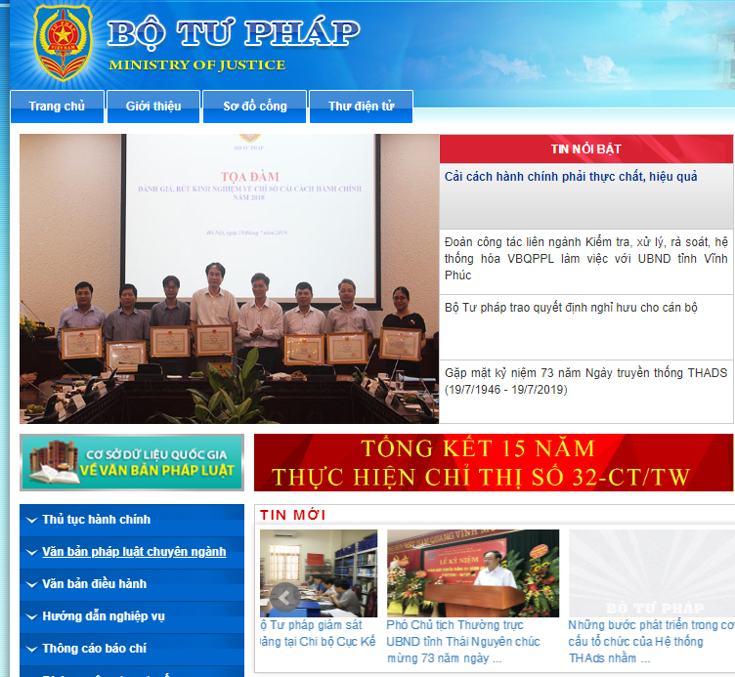
3.3. Mục tiêu 3: Tăng cường công khai minh bạch, phòng chống tham nhũng
100% Cổng Thông tin điện tử bộ/tỉnh công khai thông tin theo NĐ 43/2011/NĐ-CP, bao gồm:
Thông tin chỉ đạo, điều hành;
Hướng dẫn thực hiện pháp luật, chế độ, chính sách;
Chiến lược, định hướng, quy hoạch, kế hoạch;
Quy hoạch xây dựng, đô thị; quy hoạch, kế hoạch sử dụng đất,…;
Thông tin về dự án, hạng mục đầu tư, đấu thầu, mua sắm công;
Thông tin, báo cáo thống kê;
Kết quả các chương trình, đề tài KHCN sau khi đã được Hội đồng nghiệm thu;
….

Slide 28
3.4. Mục tiêu 4: Người dân, doanh nghiệp tham gia vào quá trình ra quyết định và xây dựng văn bản, cơ chế, chính sách của Chính phủ
Đến 2020
- 100% các dự thảo chính sách được đăng tải trên Cổng thông tin điện tử của cơ quan nhà nước;
- Ý kiến góp ý của tổ chức, cá nhân được công khai trên Cổng thông tin điện tử;
- Bản giải trình tiếp thu ý kiến góp ý được công khai trên Cổng thông tin điện tử.

Slide 29
3.5. Mục tiêu 5: Quản trị Chính phủ theo tiêu chuẩn quốc tế
Top 5 ASEAN về phát triển CPĐT theo đánh giá của LHQ (EGDI) bao gồm 3 Nhóm chỉ số:
Cung cấp thông tin và DVCTT (OSI)
Hạ tầng viễn thông (TII)
Nguồn nhân lực (HCI)
2020
2025
Top 4 ASEAN về phát triển CPĐT theo đánh giá của LHQ (EGDI)

Slide 30
4. NGUYÊN TẮC
Bảo đảm tương thích liên thông
Có khả năng mở rộng
Không trùng lặp
Bảo đảm an toàn, an ninh mạng

Slide 31
5. PHƯƠNG CHÂM THỰC HIỆN
Lấy người dân, doanh nghiệp làm trung tâm
Lấy sự hài lòng của người dân, doanh nghiệp (90%) là thước đo phát triển
Bao trùm (mọi người dân được tiếp cận, sử dụng dịch vụ công trực tuyến mọi lúc, mọi nơi)

Slide 32
6. CÁCH TIẾP CẬN
Kế thừa;
Có sự chỉ đạo thống nhất, tập trung;
Kết hợp tập trung và phân tán;
Xây dựng khung pháp lý cho CPĐT;
Các vấn đề nền tảng phải được làm trước, làm tốt, làm tập trung;
Tận dụng tối đa ICT và các công nghệ mới;
Cách làm mới: xây dựng các nền tảng dùng chung;
Sử dụng đối tác công tư (PPP);
Một Cổng DVC quốc gia, một cửa;
Nhấn mạnh vai trò của đào tạo.

Slide 33
6.1 Nhấn mạnh: XÂY DỰNG CÁC NỀN TẢNG DÙNG CHUNG
Quan điểm mới:
Những gì đã có, đã phát triển, đang chạy tốt thì liên thông lại.
Những gì chưa làm thì làm theo cách mới, tức là xây dựng các nền tảng (Platform) dùng chung cho các tỉnh các bộ ngành, tránh lãng phí, triển khai đồng bộ và nhanh.
Bộ TTTT chủ trì đề xuất, trình Thủ tướng CP:
Các nền tảng dùng chung của CPĐT.
Phương án đầu tư hay thuê dịch vụ.

Slide 34
7. CÁC GIAI ĐOẠN PHÁT TRIỂN CPĐT
(2019-2020)
(2021-2025)
(2026-2030)
GIAI ĐOẠN 1
GIAI ĐOẠN 2
GIAI ĐOẠN 3
SỐ HÓA TOÀN DIỆN
TÍCH HỢP TOÀN DIỆN
XÃ HỘI SỐ TOÀN DIỆN
Số hóa thông tin, DVC;
Tăng cường sự tham gia của người dân;
Giảm chi phí.
Các hệ thống nền tảng CPĐT;
Tích hợp, kết nối, chia sẻ.
Mọi người, mọi lúc, mọi nơi tiếp cận dịch vụ số của CP;
Kỹ năng số cho mọi người;
Làm việc trên môi trường số;
Chính phủ số.
Cung cấp dịch vụ số

Slide 35
8. CÁC NHIỆM VỤ TRỌNG TÂM
1. Xây dựng Cổng dịch vụ công quốc gia;
2. Cổng dịch vụ công và hệ thống một cửa điện tử tập trung các Bộ, ngành, địa phương;
3. Các hệ thống thông tin nội bộ (back-end), liên kết, chia sẻ, kết nối vào Cổng DVC;
4. Cấu trúc thống nhất về dữ liệu và dịch vụ;
5. Thiết kế lại quy trình để cung cấp DVC trực tuyến.

Slide 36
8. CÁC NHIỆM VỤ TRỌNG TÂM (tiếp)
6. Công bố lộ trình cung cấp DVC trực tuyến;
7. Ban hành Khung Kiến trúc CPĐT Việt Nam;
8. Ban hành chính sách ứng dụng điện toán đám mây (Cloud Computing);
9. Triển khai giải pháp Đăng nhập một lần (SSO);
10. Triển khai giải pháp Định danh điện tử (eID);
11. Quản trị dữ liệu (Data governance).

Slide 37
8.1. Nhấn mạnh 1: ƯU TIÊN CUNG CẤP TRỰC TUYẾN CÁC DV THIẾT YẾU
01
Các dịch vụ thiết yếu cho người dân, doanh nghiệp:
Dịch vụ có số lượng giao dịch nhiều;
Dịch vụ mất nhiều thời gian của người dân, DN để hoàn thành thủ tục hành chính.
G2C và G2B
02
03

Slide 38
8.2. Nhấn mạnh 2: ỨNG DỤNG NỘI BỘ GIỮA CÁC CQNN
Thay đổi phương thức hoạt động của CQNN sang giao dịch trên môi trường mạng để nâng cao hiệu lực, hiệu quả hoạt động của cơ quan nhà nước.
Giảm thiểu sử dụng giấy tờ để rút ngắn thời gian, giảm chi phí hoạt động hành chính.
Sử dụng dữ liệu của các cơ quan nhà nước, chính phủ để phân tích, hỗ trợ xây dựng chính sách, ra các quyết định chỉ đạo, quản lý điều hành.
Chia sẻ dữ liệu giữa các cơ quan nhà nước tiến tới giải quyết TTHC không phụ thuộc vào địa giới hành chính (One Government).
01
02
G2G
03

Slide 39
8.3.Nhấn mạnh 3: GIAO DỊCH GIỮA CBCC VỚI CƠ QUAN
01
Cán bộ, công chức, viên chức sử dụng phương tiện số để giao dịch với cơ quan.
02
03
G2E

Slide 40
8.4.Nhấn mạnh 4: QUẢN TRỊ DỮ LIỆU
Xây dựng Chiến lược dữ liệu quốc gia
Tham mưu CP quy định quyền và trách nhiệm của các CQ
Quản lý kết nối, chia sẻ dữ liệu
Chính sách dữ liệu mở
Quản lý chất lượng, cấu trúc, đặc tả dữ liệu
Hướng dẫn khai thác, sử dụng dữ liệu
Bảo đảm an toàn dữ liệu...
BỘ TTTT
chịu trách nhiệm

Slide 41
9. XÂY DỰNG CÁC YẾU TỐ NỀN TẢNG
3. Đảm bảo an toàn, an ninh mạng
1. Thể chế
2. Hạ tầng ICT
4. Đào tạo

Slide 42
9.1. Yếu tố nền tảng 1: THỂ CHẾ
Xây dựng, hoàn thiện các Nghị định:
+ Quản lý, kết nối, chia sẻ dữ liệu;
+ Quản lý định danh và xác thực điện tử;
+ Bảo vệ thông tin cá nhân;
+ NĐ thay thế NĐ102 và QĐ 80/QĐ-TTg
…
Đánh giá, đề xuất sửa đổi, bổ sung hệ thống VBQPPL về CPĐT.

Slide 43
9.2. Yếu tố nền tảng 2: HẠ TẦNG ICT
Hạ tầng mạng công cộng:
Băng rộng;
100% smart phone.
Hạ tầng lõi CPĐT:
Xây dựng, hoàn thiện các CSDLQG;
Mạng TSL chuyên dùng;
Triển khai các nền tảng chia sẻ, tích hợp dữ liệu (để kết nối, liên thông các HTTT);
Các nền tảng dùng chung của CPĐT.

Slide 44
9.3. Yếu tố nền tảng 3: ĐẢM BẢO AT, ANM
Trung tâm giám sát ATKGM quốc gia (Bộ TT&TT, Bộ CA, Bộ QP);
Trung tâm giám sát an toàn an ninh mạng các Bộ, tỉnh (mini SOC);
Hệ thống xử lý tấn công mạng Internet Việt Nam;
Hệ thống chia sẻ thông tin các cuộc tấn công mạng;
Hệ thống kiểm định an toàn thông tin,…
Lực lượng đảm bảo AT, ANM:
Tại chỗ, doanh nghiệp ANM.
Bộ TT&TT, Bộ QP, Bộ CA.

Slide 45
9.4. Yếu tố nền tảng 4: ĐÀO TẠO
Xây dựng và triển khai các chương trình đào tạo kỹ năng số cho CBCC ở tất cả các cấp:
Quản lý, tìm kiếm, khai thác thông tin trên môi trường mạng;
Sử dụng các ứng dụng CNTT phục vụ công việc;
Giao dịch trực tuyến: tương tác với người dân, doanh nghiệp sử dụng DVCTT,…
Kiến thức, kỹ năng an toàn thông tin cơ bản;
…
Đào tạo chuyên sâu cho cán bộ chuyên trách về CNTT:
Kiến trúc CPĐT;
CPĐT hướng tới CP số;
Quản lý đầu tư CNTT và Thuê dịch vụ CNTT;
An toàn, an ninh mạng;
…

Slide 46
10. TỔ CHỨC BỘ MÁY
10.1 CHỈ ĐẠO CPĐT
UBQG về CPĐT
BCĐ CPĐT các Bộ, Cơ quan ngang Bộ, Cơ quan thuộc CP
BCĐ CQĐT các tỉnh/thành phố trực thuộc TW
Tổ công tác giúp việc
Đặt ra tầm nhìn, mục tiêu
Tạo cơ chế mới và thúc đẩy
Không làm thay
Có tính chất lâm thời

Slide 47
10. TỔ CHỨC BỘ MÁY
10.2. QUẢN LÝ NHÀ NƯỚC VỀ CPĐT
Chính phủ
Các Bộ, Cơ quan ngang Bộ, Cơ quan thuộc CP
UBND các tỉnh/thành phố trực thuộc TW
BỘ TT&TT
Quản lý nhà nước về CPĐT.
Bộ máy chính thức, ổn định lâu dài.

Slide 48


11. HỆ THỐNG GIÁM SÁT VÀ ĐÁNH GIÁ THỰC THI
Giám sát, đánh giá CPĐT
Chỉ số phát triển CPĐT
Xây dựng, ban hành, đánh giá và công bố chỉ số CPĐT
Xây dựng, công bố, thực hiện Khung giám sát, đánh giá CPĐT:
Giám sát, đánh giá quá trình thực hiện;
Đánh giá hiệu quả sử dụng;
Đánh giá hiệu quả đầu tư.

Slide 49
12. NGÂN SÁCH CHO CPĐT
1. Nguồn ngân sách cho CPĐT
Loại chi riêng cho CNTT
Ngân sách hàng năm cho CNTT
Tăng cường hợp tác công tư (PPP).
Tăng cường thuê dịch vụ CNTT.
Sử dụng một phần kinh phí từ Quỹ DVVTCI.
1
2
3
4
5
2. Bộ TT&TT tổng hợp kinh phí chi cho CPĐT hàng năm và đánh giá hiệu quả

Slide 50
13. KẾ HOẠCH THỰC THI CPĐT
Xã hội số
toàn diện
Tích hợp
toàn diện
Giai đoạn 3
(2026-2030)
Số hóa
toàn diện
Giai đoạn 2
(2021-2025)
Giai đoạn 1
(2019-2020)

Slide 51
13.1. Giai đoạn 1: SỐ HÓA TOÀN DIỆN
1. Phát triển Dịch vụ công trực tuyến (bao gồm dịch vụ qua di động)
2. Xây dựng TT phục vụ hành chính công, một cửa điện tử.
3. Triển khai các HTTT nội bộ, chuyên ngành trong CQNN.
4. Xây dựng hoàn thiện thể chế phát triển CPĐT.
5. Phát triển hạ tầng ICT
6. Dữ liệu mở
7. Đào tạo nhân lực, nâng cao năng lực cho CBCC.
E - GOV

Slide 52
13.2. Giai đoạn 2: TÍCH HỢP TOÀN DIỆN
1. Kết nối 100% các cổng DVC, hệ thống một cửa điện tử cấp Bộ, cấp tỉnh với Cổng DVCQG
2. Hoàn thiện các CSDLQG: dân cư, tài chính, đất đai, CBCCVC,....
3. Phát triển các hệ thống nền tảng CPĐT.
4. Triển khai định danh điện tử (eID).
5. Triển khai thanh toán điện tử và thanh toán qua di động (mobile payment).
6. Hoàn thành các HTTT chuyên ngành (thuế, hải quan, kho bạc, …)
E - GOV

Slide 53
13.3. Giai đoạn 3: XÃ HỘI SỐ TOÀN DIỆN
1. Cung cấp thông tin và dịch vụ trực tuyến của CP tới được mọi người, mọi lúc, mọi nơi và trên mọi phương tiện.
2. Triển khai các giải pháp để mọi người dân có thể tiếp cận thông tin và dịch vụ số.
3. Làm việc số trong môi trường số;
4. Chính phủ số.
E - GOV

Slide 54
14. ĐÁNH GIÁ RỦI RO VÀ GIẢI PHÁP
Liên tục đánh giá:
- Rủi ro về thiếu nhân lực.
- Rủi ro về lực cản của các qui trình cũ.
- Rủi ro về lựa chọn công nghệ phù hợp.
- Rủi ro về thiếu hợp tác và đồng bộ giữa các bộ, ngành, địa phương.
Kịp thời có các giải pháp để phòng ngừa, xử lý, khắc phục rủi ro.
Bộ TT&TT định kỳ đánh giá hàng năm.

Slide 55
TRÂN TRỌNG CẢM ƠN

